Slide 1
Еще раз про кулон- ядерную интерференцию
Семинар ОТФ 16.01.18
В. А. Петров
Отдел теоретической физики
Институт физики высоких энергий
им.А. А. Логунова
(НИЦ КИ)

Slide 2
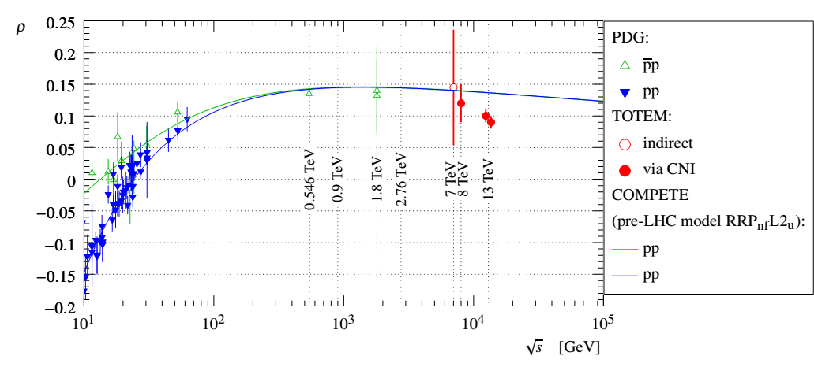
ρ = 0.1
Открытие
«МАКСИМАЛЬНОГО
ОДДЕРОНА»!!!
?

Slide 4
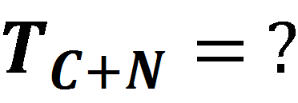
1.
2.
H. Bethe (1958):
Л. Д. Соловьёв(1965):
…………………………………….
3.

Slide 5
при

Slide 7
V. Kundrat & M. Lokajichek (1994)
В. П. (2017)

Slide 8
V. Kundrat & M. Lokajichek
В. П.

Slide 9
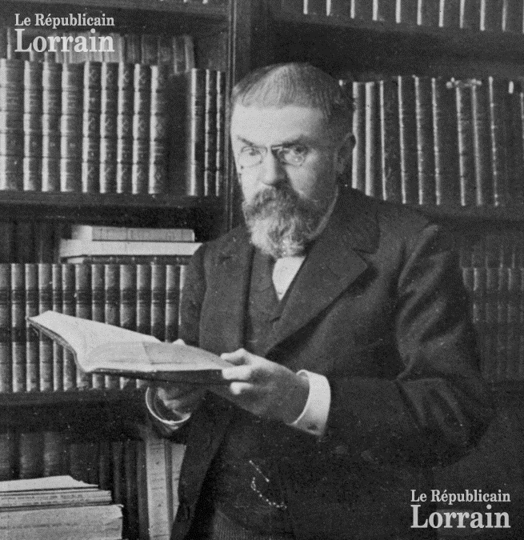
Анри Пуанкаре:
Douter de tout ou tout croire sont deux solutions également commodes, qui l’une et l’autre nous dispensent de réfléchir
Сомневаться во всем и всему верить — две одинаково удобные позиции, которые равно избавляют от необходимости думать.

